Slide 2
CAPÍTULO I
Giro de Negocio
Antecedentes
Ciudad Comercial El Recreo es un centro de comercialización de productos y servicios donde se junta la oferta y la demanda.
Mediados del siglo XIX nacen espacios de comercialización en ciudades europeas.
El DMQ se divide en 9 AZ* y cuenta con una población de 2 239191 habitantes
Ciudad Comercial El Recreo fue el 1er centro comercial del Sur de Quito
5to centro comercial más grande del país por área y por # de visitantes

Slide 3
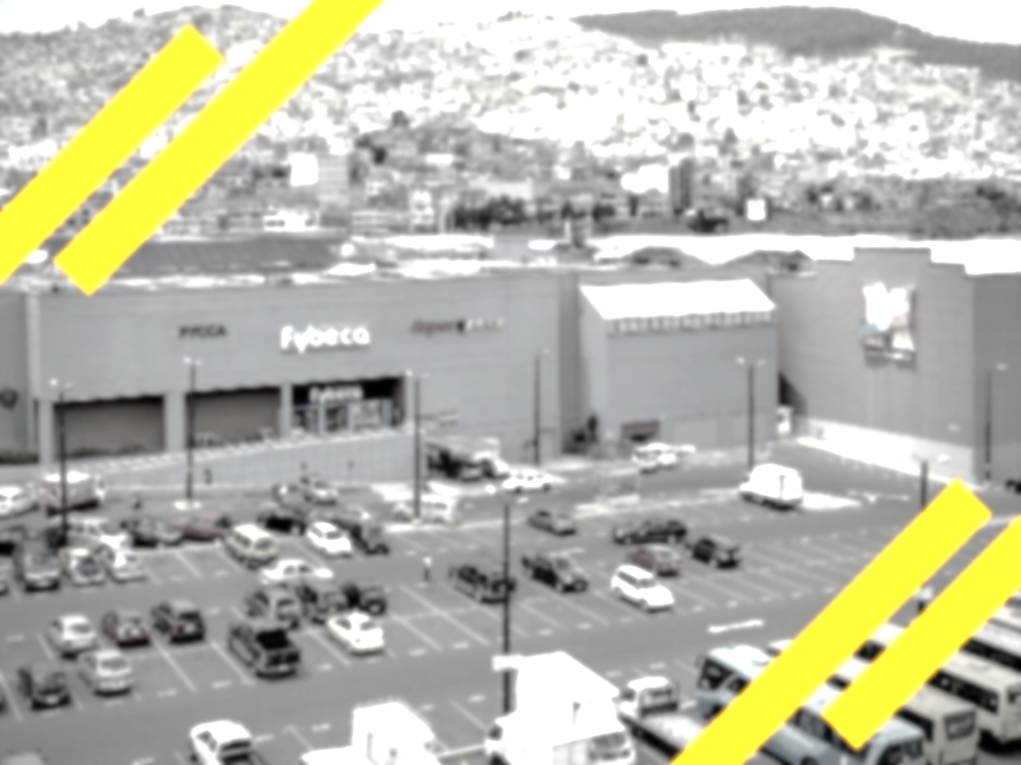
MARCO TEÓRICO
Teoría de soporte
Marco referencial
Teoría del comportamiento del consumidor
Influenciado por factores internos y externos que afectan proceso de compra
Ser humano desea obtener máxima utilidad fruto de las decisiones que toma
Factores de atracción de los centros comerciales de España
(Munuera & Cuestas, 2006)
El centro comercial está influenciado por el tamaño, la combinación de servicios comerciales, competencia
La infraestructura para transporte y comunicación que condicionan tiempo y esfuerzo de compra para el cliente

Slide 4
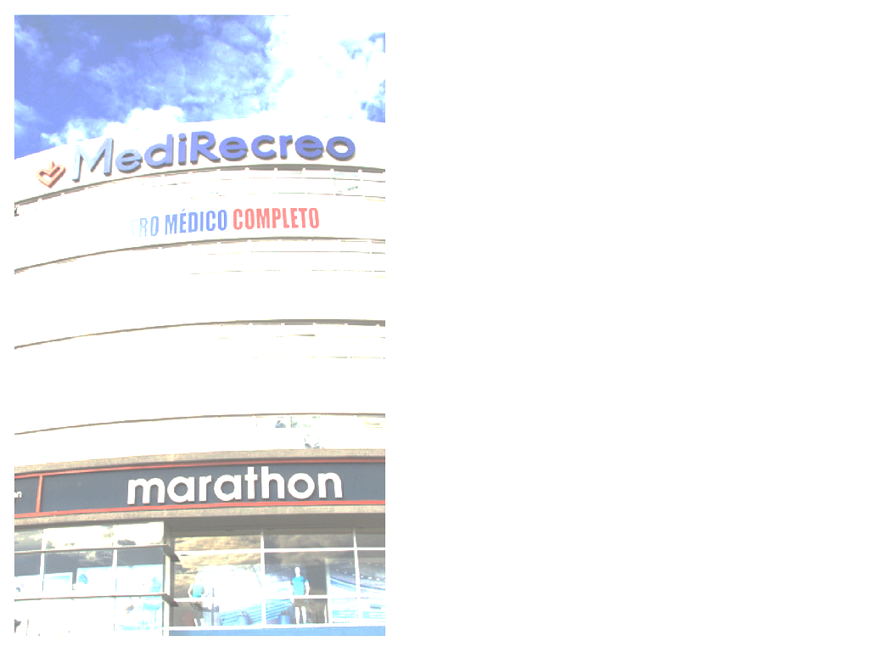
CAPÍTULO II
FASE CUALITATIVA
Población
Habitantes del DMQ
Muestra
Habitantes del DMQ que sean clientes de los centros comerciales
Marco muestral
Listado de la población del DMQ
Unidad muestral
Unidad de análisis
Habitantes de la administración zonal Eloy Alfaro
Unidad de observación
Encuesta
Habitantes que acudan a Ciudad Comercial El Recreo

Slide 5
Problema: Creación de un modelo de marketing y comercialización para clientes insatisfechos por
falta de diversificación de productos y servicios en los centros comerciales del DMQ
FASE CUALITATIVA
Necesidad
Conocer si existe o no satisfacción de los clientes de CC del DMQ con respecto a la diversificación de productos y servicios
Justificación e importancia
DMQ posee centros comerciales de mayor superficie del país
Propósito
Conocer si el CC El Recreo tiene satisfacción total, parcial o nula con respecto a los productos y servicios que oferta.
Definición del problema
CC EL Recreo recibe 40 millones de clientes al año
Oferta de productos y servicios en los centros comerciales son similares
Los centros comerciales del DMQ se encuentran distribuidos en el norte, centro, sur y valles lo que determina el no abasto de la capacidad de oferta y demanda de productos y servicios.

Slide 6
Objetivos
Crear un modelo de marketing y comercialización para clientes insatisfechos por falta de diversificación de productos y servicios de los centros comerciales del DMQ.
H1: Los clientes se encuentran insatisfechos por la falta de diversificación de productos y servicios en los centros comerciales del DMQ.
Ética del investigador
La investigación de mercados será llevada a cabo con total confidencialidad, respetando los datos obtenidos para un uso netamente académico, siendo un soporte para la creación de un modelo de marketing y comercialización que permita solucionar el problema planteado.
Objetivos específicos
Determinar la frecuencia de visitas
Determinar el grado de satisfacción
Conocer la falta de productos y servicios
Hipótesis
H2: Existe falta de diversificación de productos y servicios en los centros comerciales del DMQ.

Slide 7
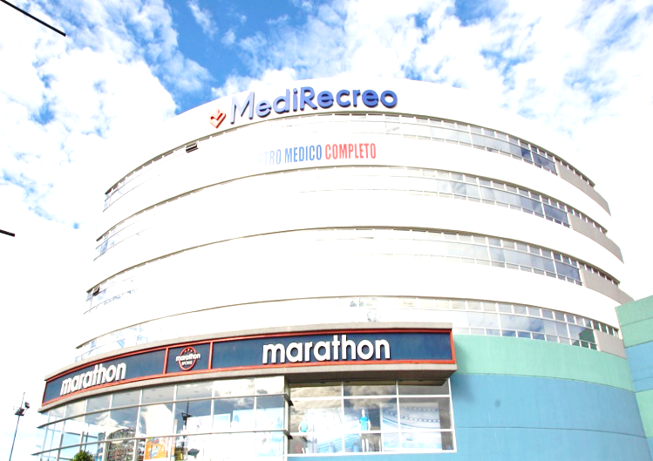
FASE METODOLÓGICA
Tipo de investigación
Tipos de información y técnicas de investigación científica
Técnicas de muestreo
Inv. Descriptiva, mediante encuesta
Investigación de campo mediante encuesta brindó datos primarios sobre las variables
Muestreo probabilístico estratificado
MUESTREO ALEATORIO ESTRATIFICADO
El muestreo aleatorio estratificado consiste en dividir a una población grande en subconjuntos llamados estratos, con la finalidad de que contengan elementos homogéneos entre sí y heterogéneos entre otros subconjuntos.

Slide 8
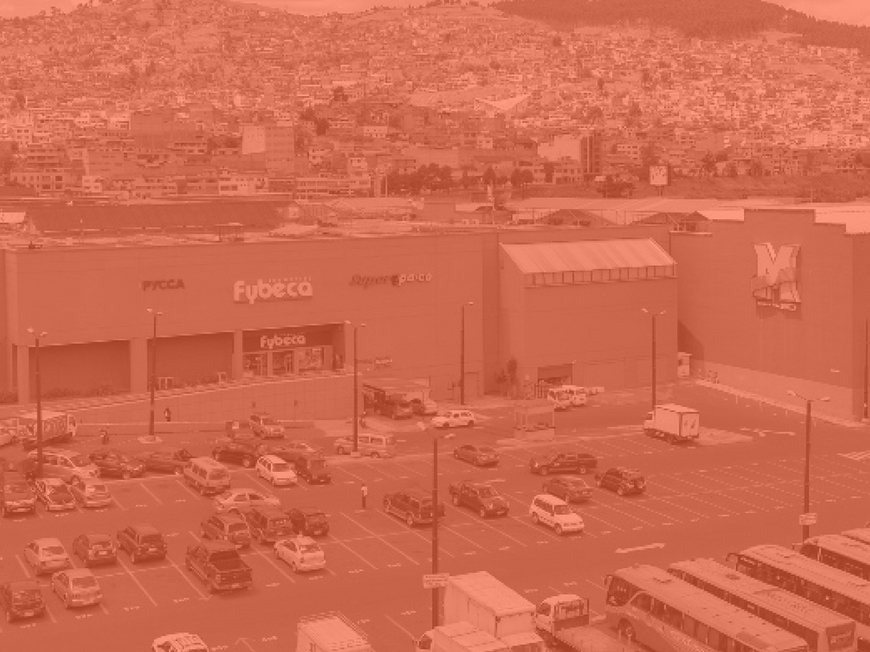
Tamaño de la Muestra
Muestra Universal de los clientes
Z | Nivel de Confianza: 1,96
N | Universo: 1 099 572
P | Probabilidad a Favor: 0,7
q | Probabilidad en Contra: 0,3
e | Error de Estimación: 0,05
n | Tamaño de la Muestra
$$n=\frac{z^{2}PQN}{e^{2}N+ z^{2}PQ}$$
$n=$ 323 clientes

Slide 9
Tamaño de la Muestra
Muestreo Estratificado Simple
CÓDIGO | ADMINISTRACIÓN ZONAL | POBLACIÓN
NH1 | ELOY ALFARO | 453092
NH2 | QUITUMBE | 421782
NH3 | TUMBACO | 224698
$$nh1 (estrato 1)=n\frac{NH1}{N}$$
$$nh2 (estrato 2)=n\frac{NH2}{N}$$
$$nh3 (estrato 3)=n\frac{NH3}{N}$$
$$nh1 =133 clientes del CC. El Recreo$$
$$nh2=124 clientes del CC. Quicentro Sur$$
$$nh3=66 clientes del CC. Scala Shopping$$

Slide 10
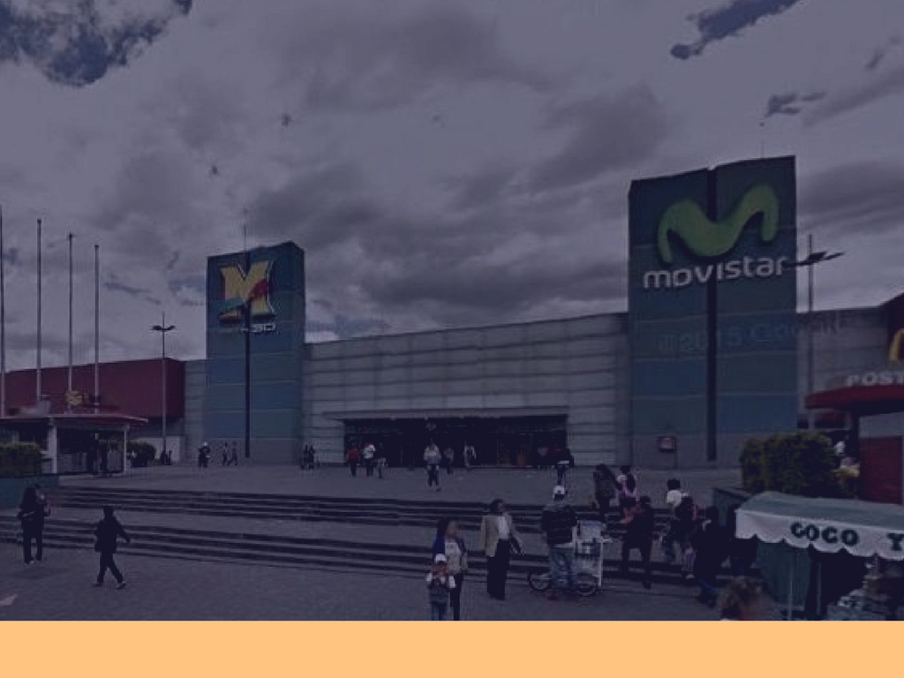
Análisis Univariado
¿Ha podido encontrar todos los productos o servicios de su preferencia en el Centro Comercial?
La diversificación de productos y servicios es parte de los factores de atractividad de los centros comerciales.
¿Cómo considera la atención al cliente que brindan los locales de este Centro Comercial?
La atención es en un 48% Buena, por tanto se debe reforzar este aspecto en el personal que trabaja en los locales comerciales
¿Qué adecuaciones considera que este Centro Comercial podría mejorar?
La seguridad en los exteriores primer aspecto que se debe mejorar
26
18
43%
57%
48%

Slide 11
Análisis Bivariado
CROSSTAB O TABLA DE CONTINGENCIA
¿Cómo considera la atención al cliente que brindan los locales del Centro Comercial? * ¿Los productos adquiridos en el Centro Comercial han sido…?
 |  | ¿Los productos adquiridos en el Centro Comercial han sido…? |  |  |  | Total
 |  | EXCELENTES | MUY BUENOS | BUENOS | REGULARES
¿Cómo considera la atención al cliente que brindan los locales del Centro Comercial? | EXCELENTE | 9 | 10 | 3 | 1 | 23
 | MUY BUENA | 7 | 70 | 31 | 2 | 110
 | BUENA | 10 | 31 | 106 | 9 | 156
 | REGULAR | 1 | 2 | 20 | 7 | 30
 | MALA | 0 | 0 | 2 | 2 | 4
Total |  | 27 | 113 | 162 | 21 | 323
La mayor contingencia se asocia y relaciona en BUENA, por lo tanto la contingencia de 106 permite determinar que la atención al cliente y la calidad del producto requieren de estrategias de mejora para aumentar su calificación y las ventas de los locales comerciales.

Slide 12
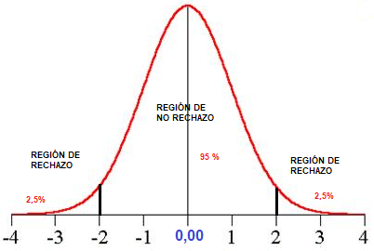
Análisis Anova
Ho: Si existe relación entre la frecuencia de visita al centro comercial y la frecuencia con la que compra en el mes
Ha: No existe relación entre la frecuencia de visita al centro comercial y la frecuencia con la que compra en el mes
¿Con que frecuencia usted visita el Centro Comercial?
 | Suma de cuadrados | gl | Media cuadrática | F | Sig.
Inter-grupos | 24,059 | 2 | 12,030 | 30,366 | ,000
Intra-grupos | 126,770 | 320 | ,396
Total | 150,830 | 322
Se observa que el cálculo del nivel de significancia se encuentra en la zona de aceptación 0.000 < 0.005 por consiguiente se acepta la hipótesis alternativa, se evidencia comparación y relación entre las dos variables de estudio, el proyecto es viable.

Slide 13
 |  | ¿Se encuentra satisfecho con el horario de atención del Centro Comercial? | ¿Ha podido encontrar todos los productos o servicios de su preferencia en el Centro Comercial?
¿Se encuentra satisfecho con el horario de atención del Centro Comercial? | Correlación de Pearson | 1 | ,407**
 | Sig. (bilateral) |  | ,000
 | N | 323 | 323
¿Ha podido encontrar todos los productos o servicios de su preferencia en el Centro Comercial? | Correlación de Pearson | ,407** | 1
 | Sig. (bilateral) | ,000
 | N | 323 | 323
**. La correlación es significativa al nivel 0,01 (bilateral).
CORRELACIÓN
0,407
La correlación de Pearson entre las variables satisfacción con el horario de atención y si ha podido encontrar todos los productos y servicios, es de 0,407, revela una correlación baja, lo cual demuestra que el horario de atención se asocia vagamente con que el cliente encuentre o no los productos y/o servicios de su preferencia.

Slide 14
Chi cuadrado
 | ¿Ha podido encontrar todos los productos o servicios de su preferencia en el Centro Comercial? | ¿Se encuentra satisfecho con el horario de atención del Centro Comercial? | ¿Ha observado publicidad del centro comercial?
Chi-cuadrado | 40,516 | 53,620 | 30,277
gl | 1 | 1 | 1
Sig. Asin | 0,000 | 0,000 | 0,000
Se puede apreciar que existe relación y asociación entre las tres variables de estudio con respecto a su promedio de los datos observados frente a los esperados. El cálculo ha permitido determinar que se encuentra dentro del nivel de significancia aceptable, 0,000<0,005 por consiguiente se acepta la hipótesis, el proyecto es viable.

Slide 15
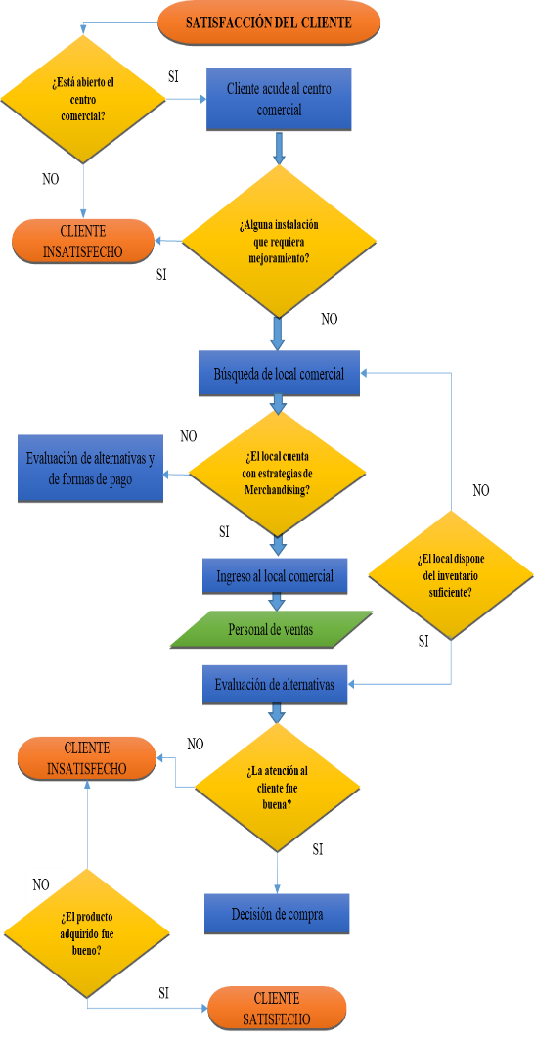
CAPÍTULO III ESTUDIO TÉCNICO
El cliente acude al centro comercial, si no se encuentra dentro del horario de atención se crea un cliente insatisfecho.
Al ingresar el cliente se percata de las instalaciones que requieren de mejora, entre las de mayor relevancia, la seguridad en los exteriores, servicios higiénicos y patios de comida.
El cliente comienza la búsqueda del local comercial, en los cuales no se evidencian estrategias de Merchandising ( precios visibles, escaparates…), negando la posibilidad de evaluar su capacidad adquisitiva y provocando retrasos en el proceso de compra.
Ya en el local comercial, el personal de ventas brinda la atención al cliente, colaborando con la evaluación de alternativas
El local comercial debe disponer del inventario suficiente de productos para que el cliente satisfaga su necesidad.
Se evalúa la atención recibida, de ser favorable se consolida la decisión de compra.
Si el producto adquirido fue bueno, entonces el cliente estará totalmente satisfecho.
SATISFACCIÓN DEL CLIENTE

Slide 16
CAPÍTULO IV Método GAP
¿Dónde se encuentra?
¿Hacia dónde se dirige según la tendencia del mercado?
¿A dónde desearía llegar?
¿A dónde debería llegar?
PASOS
Marketing
Productividad
Innovación
Recursos Humanos
Responsabilidad Social
DIMENSIONES

Slide 17
OBJETIVO DE INNOVACIÓN
PASO | MERCADO | EMPRESA
1.- ¿DÓNDE ESTAMOS? | Los centros comerciales de Chile tienen un sistema de lectura de patentes, el cual notifica de manera rápida y oportuna, cualquier sospecha o indicio de algún delito. Gracias a esta innovación la policía ha logrado detener a delincuentes que ingresan en vehículos. (Cámara Chilena de Centros Comerciales, 2017) | El Centro Comercial El Recreo no posee sistemas de seguridad innovadores que facilite el proceso de alerta y captura frente a un atentado fuera o dentro del establecimiento.
4.- ¿A DÓNDE DEBERÍAMOS LLEGAR? | Utilizar Planificación Estratégica para conocer las debilidades y amenazas de la empresa donde se trabaje en conjunto con las fortalezas y oportunidades, en este caso con la implementación del sistema de seguridad correcto, en el cual se pueda cumplir los objetivos previamente establecidos.
OBJETIVO | Implementar estrategias de comunicación involucrando a todos los miembros del Centro Comercial mediante instrumentos tecnológicos que permitan mejorar el proceso de seguridad interno y externo del establecimiento.

Slide 18
OBJETIVO DE RESPONSABILIDAD SOCIAL
PASO | MERCADO | EMPRESA
1.- ¿DÓNDE ESTAMOS? | El proyecto de manejo de desechos sólidos (basura) "Recicla, Reúsa, Reduce y Rechaza" impulsado la responsabilidad social empresarial entre la unión de 14 centros comerciales de Quito y la Empresa Municipal de Aseo (Emaseo), logró incrementar el reciclaje en los centros comerciales en un 54%. (EL COMERCIO, 2015) | El Centro Comercial El Recreo a través de vinculación con proyectos por parte de empresas Públicas, busca dar el ejemplo, iniciativa y fortalecer la responsabilidad social en cada uno de sus empleados y clientes.
4.- ¿A DÓNDE DEBERÍAMOS LLEGAR? | Reforzar y crear alianzas estratégicas, mediante relaciones públicas con stakeholders con la finalidad de fomentar el financiamiento de proyectos de reciclaje y prácticas sustentables con el ambiente.
OBJETIVO | Capacitar a los representantes de los locales comerciales en prácticas amigables con el medioambiente, promoviendo la reducción de entrega de bolsas plásticas en un 30%.

Slide 19
CAPÍTULO IV Modelo Matemático
Lealtad de los clientes
Promotores (puntuación del 9 al 10).
Pasivos (puntuación de 7-8).
Detractores (puntuación 0-6).
$$L=X−Y$$
PORCENTAJE | INDICADOR
De 0% a 10% | El cliente no posee lealtad
11 % a 20% | El cliente tiene lealtad por la marca, pero podría considerar probar nuevas opciones.
21% a 30% | El cliente es 100% leal a la marca
Donde
L = Lealtad
X= % De Promotores
Y= % De Detractores

Slide 20
Ejemplo:
Se han realizado 150 encuestas para conocer la lealtad de los clientes, donde se obtuvo el porcentaje para cada grupo de perfiles de clientes.
Donde:
Promotores: 40% (60 encuestas a favor)
Pasivos: 31,33% (47 encuestas a favor)
Detractores: 28,67% (43 encuestas a favor)
PORCENTAJE | INDICADOR
11 % a 20% | El cliente tiene lealtad por la marca, pero consideraría nuevas opciones.
$L=40\%−28,67$%
$$L=11,33\%$$
$$L=0,1133$$
-2
-1
1
2
0
0,113

Slide 21
Retorno de inversión (ROI) en medios de comunicación o campañas de marketing.
$$ROI=\frac{Ventas captadas en campaña en \$}{Inversión en medios de comunicación en \$}$$
ROI | EVALUACIÓN | RATING
Debajo de 2 | Insatisfactoria | 0
Entre 2 y 4 | Mala | 1
Entre 4 y 6 | Razonable | 2
Entre 6 y 10 | Buena | 5
Sobre 10 | Óptima | 7

Slide 22
EJEMPLO
Supongamos que, Ciudad Comercial El Recreo ha implementado una campaña de reciclaje y la importancia de utilizar productos ecológicos, invirtiendo $1000 en la difusión de información en la página web, redes sociales y en la radio interna del centro comercial. De esta manera, sus ventas de bolsas de tela y productos ecológicos variados se han reflejado en $4200 durante la campaña.
$$ROI=\frac{\$4200}{\$ 1000}=4,2$$
3
4
5
6
7
8
9
10
Más de 10
Menos de 2
2
4,2
ROI | EVALUACIÓN | RATING
Entre 4 y 6 | Se evidencia que el retorno de la inversión en la comercialización de productos ecológicos es razonable | 2

Slide 23
CONCLUSIONES | RECOMENDACIONES
La experiencia de compra es el conjunto de percepciones que el consumidor atraviesa al adquirir un bien o servicio, sobre todo en los Centros Comerciales donde converge la oferta y la demanda. | Desarrollo de estrategias para la creación de experiencias de compra en el Centro Comercial, de tal manera se fideliza y se asegura una compra futura, así como el vínculo con clientes potenciales.
La investigación de mercados nos ha concedido evidenciar la insatisfacción de los clientes y la falta de diversificación de productos y servicios, para generar estrategias que respondan al cumplimiento de los objetivos planteados. | Recopilar información sobre las necesidades, deseos y requerimientos que tienen los clientes a través de la realización de estudios de mercado que permitan identificar la insatisfacción de los clientes por falta de diversificación de los productos o servicios.
Los centros comerciales deben mejorar en los siguientes factores: horario de atención, diversificación de productos y/o servicios y seguridad en los exteriores del establecimiento, los cuales generan insatisfacción en los clientes. | Generar alianzas con las marcas más demandadas en el mercado, para ampliar la diversificación de productos y/o servicios; implementar mayor seguridad con equipo humano y tecnológico , generando confianza en los clientes; y gestionar permisos que brinden un horario de atención adecuado para las necesidades del cliente.

Slide 24
CONCLUSIONES | RECOMENDACIONES
En la Investigación desarrollada, se percibió que el personal que trabaja en el local comercial tiene capacitación en Marketing y Atención al cliente, impartida directamente por el Centro Comercial; un 54% desconoce sobre la existencia de un plan de Marketing. | Se recomienda a los empleadores realizar capacitaciones trimestrales al personal sobre atención al cliente, administración, tributación, SRI, trabajo en equipo, cultura organizacional, con el fin de mejorar la atención brindada y generar satisfacción tanto para el cliente como para el empleado.
El estudio técnico permitió definir un proceso para la comercialización, marketing, satisfacción del cliente, diversificación de productos y servicios, y logística para Ciudad Comercial El Recreo, los cuales permitan mejorar la experiencia y satisfacción de compra en el cliente. | Capacitar al personal en atención al cliente, estrategias de marketing y comercialización, para que cada uno de los procesos establecidos se cumplan y cliente se fidelice.
El método GAP permitió definir la importancia de la implementación del comercio electrónico como medio de comercialización e información sobre la oferta de productos y servicios que se encuentran en los locales comerciales del Centro Comercial El Recreo. | Crear una Página Web con una base de datos de los locales comerciales y la oferta de productos o servicios que presenta cada uno, con el fin de fomentar el comercio electrónico y la comercialización.

